Slide 1
Конспект музыкального занятия в подготовительной группе.
Тема: «Знакомство с музыкальными нотами»
Автор: Вальтер Мария Владимировна -
музыкальный руководитель МКДОУ «Сухобузимский детский сад № 3».
Номинация: «Конспект занятия».

Slide 2
Цель занятия:
Формировать знания детей о музыкальной грамоте.
Закрепить названия музыкальных инструментов.
Развивать музыкальные способности посредством исполнения песен, танцев, игры на музыкальных инструментах.
Воспитывать любовь к музыке.

Slide 3
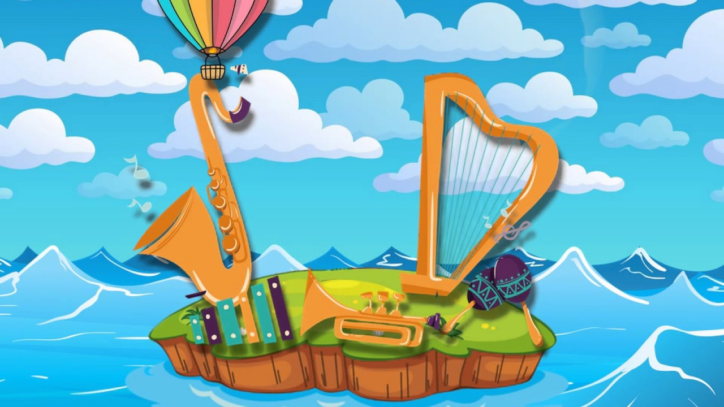
Музыкальный руководитель: ребята , предлагаю вам совершить путешествие в страну музыкальных звуков!
Но сначала нужно ответить на вопросы .
Если вы отвечаете правильно , то сразу попадаете в страну музыкальных звуков!

Slide 4
Кто такой музыкант?
Для кого исполняет свои произведения музыкант? (для слушателей)

Slide 5


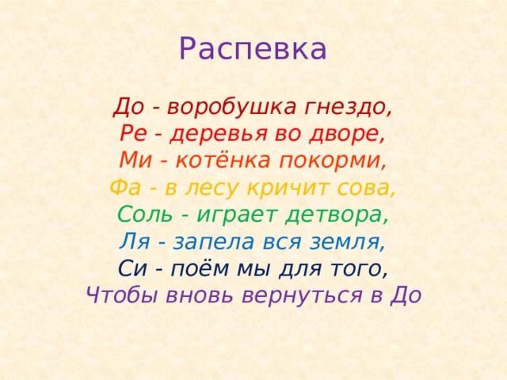




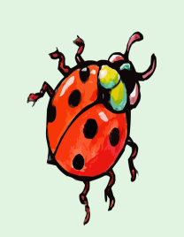
Молодцы! Вы все ответили правильно, вот мы и попали в музыкальную страну
- страну Музыкальных Звуков!

Slide 6

А как зовут жителей этой веселой страны? Отгадайте загадку:
Веселые крючочки на линейках сидят,
На линейках сидят
Песни петь велят? (Ноты)

Slide 7

Есть у меня волшебный ключик, без которого не открыть дверь в домик, где живут ноты. А называется этот ключ – скрипичный ключ, или ключ «соль»

Slide 8
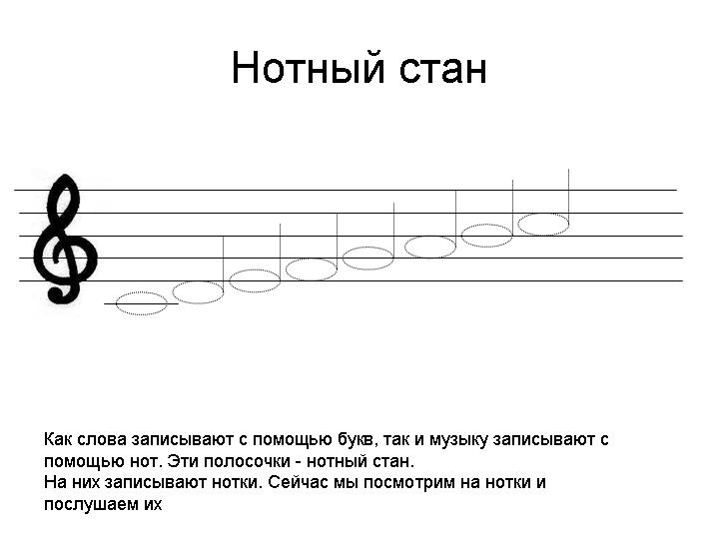
Вот и пришла пора познакомиться нам с нашими нотками

Slide 9
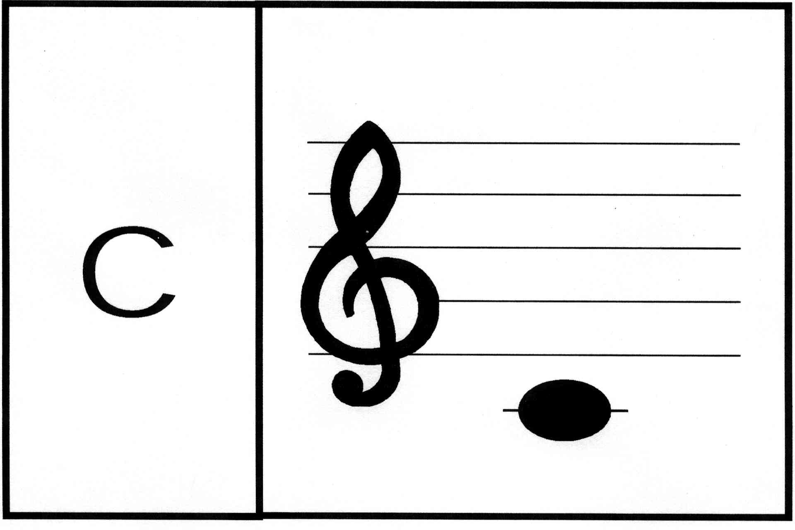
Нота «ДО»
«До» бежит домой по дорожке,
«До» добралась до ворот –
Вверх по лесенке идет!
    Проигрывается и поется нота «До» педагогом, а затем ребятами. Нотка ставиться на нотный стан, приготовленный для показа

Slide 10
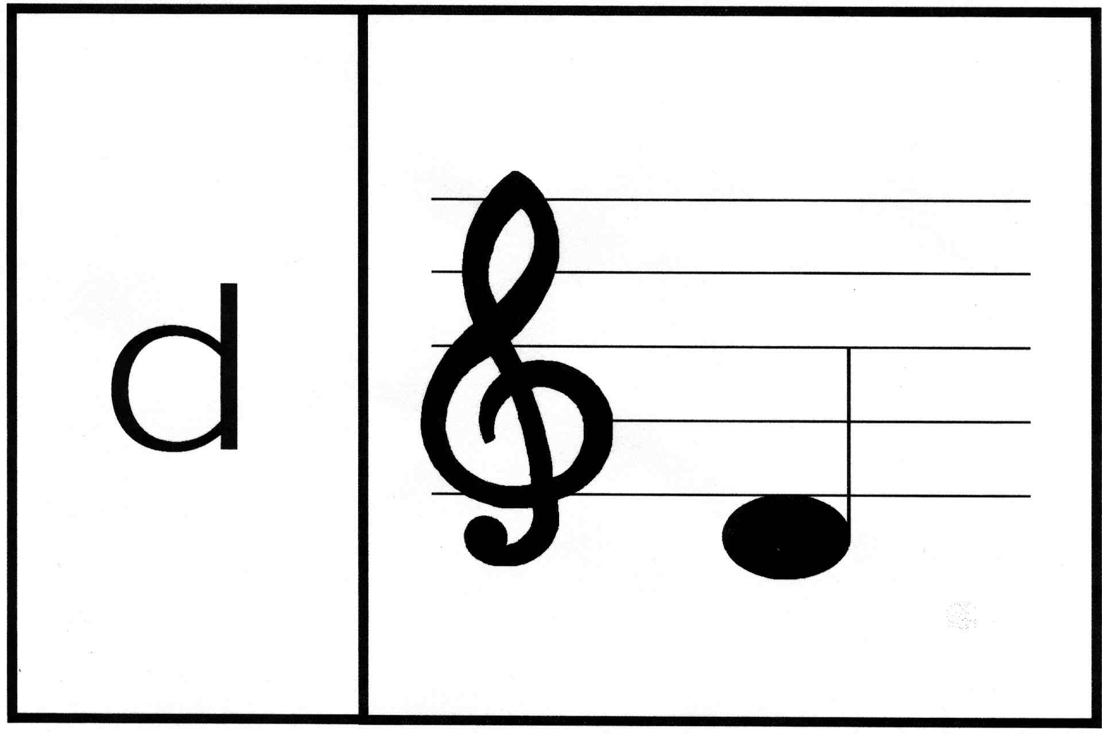
Нота «РЕ»
Нотка спряталась в норе,
Под первой линеечкой.
(Пропевается педагогом, ребятами ставиться на нотный стан)

Slide 11
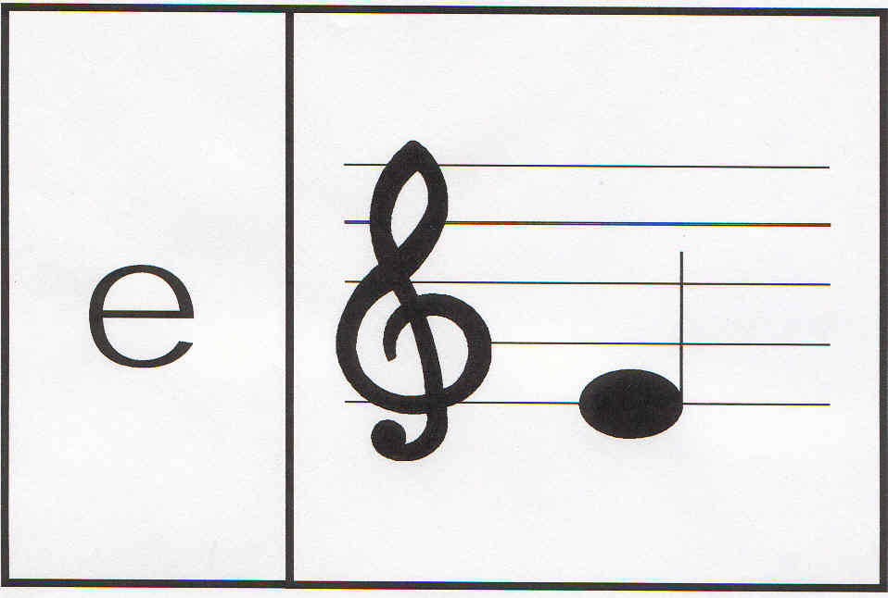
Нота «МИ»
На линейке первой – «ми»!
Музыканты знают это!
Вот теперь и ты пойми:
Нот других со мною нету!

Slide 12
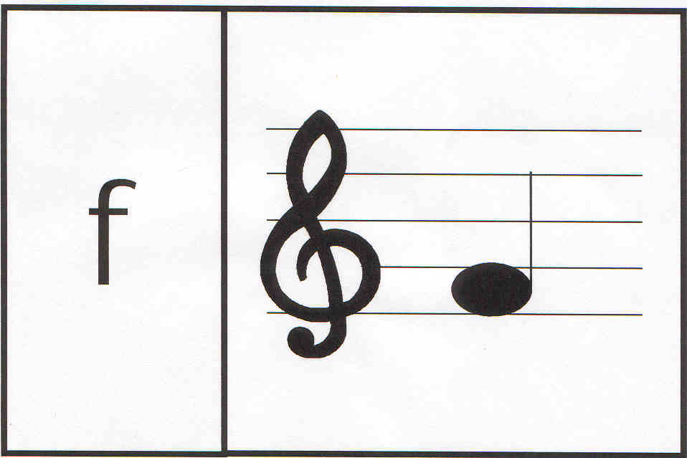
Нота «фа»
В лесу кричит сова.
(Нотка пропевается, ставиться на нотный стан)

Slide 13
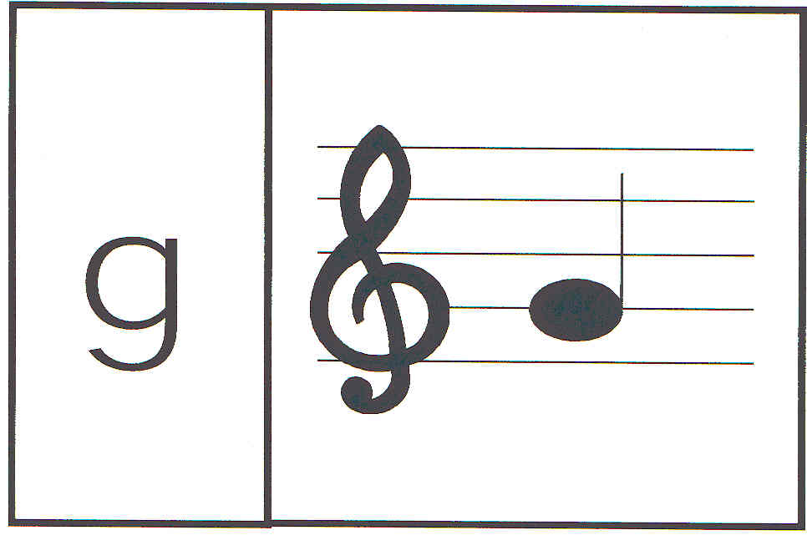
Нота «СОЛЬ»
На
второй линейке – я,
Нотой «соль» зовут меня.

Slide 14
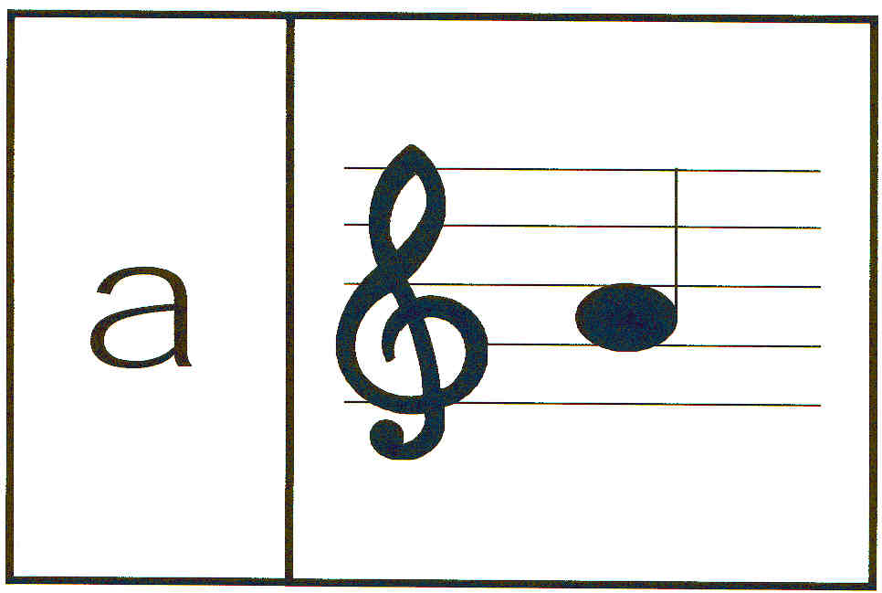
Нота «ЛЯ»
«ЛЯ» – «ЛЯ» - запела вся земля!
(Пропевается, ставиться на нотный стан)

Slide 15
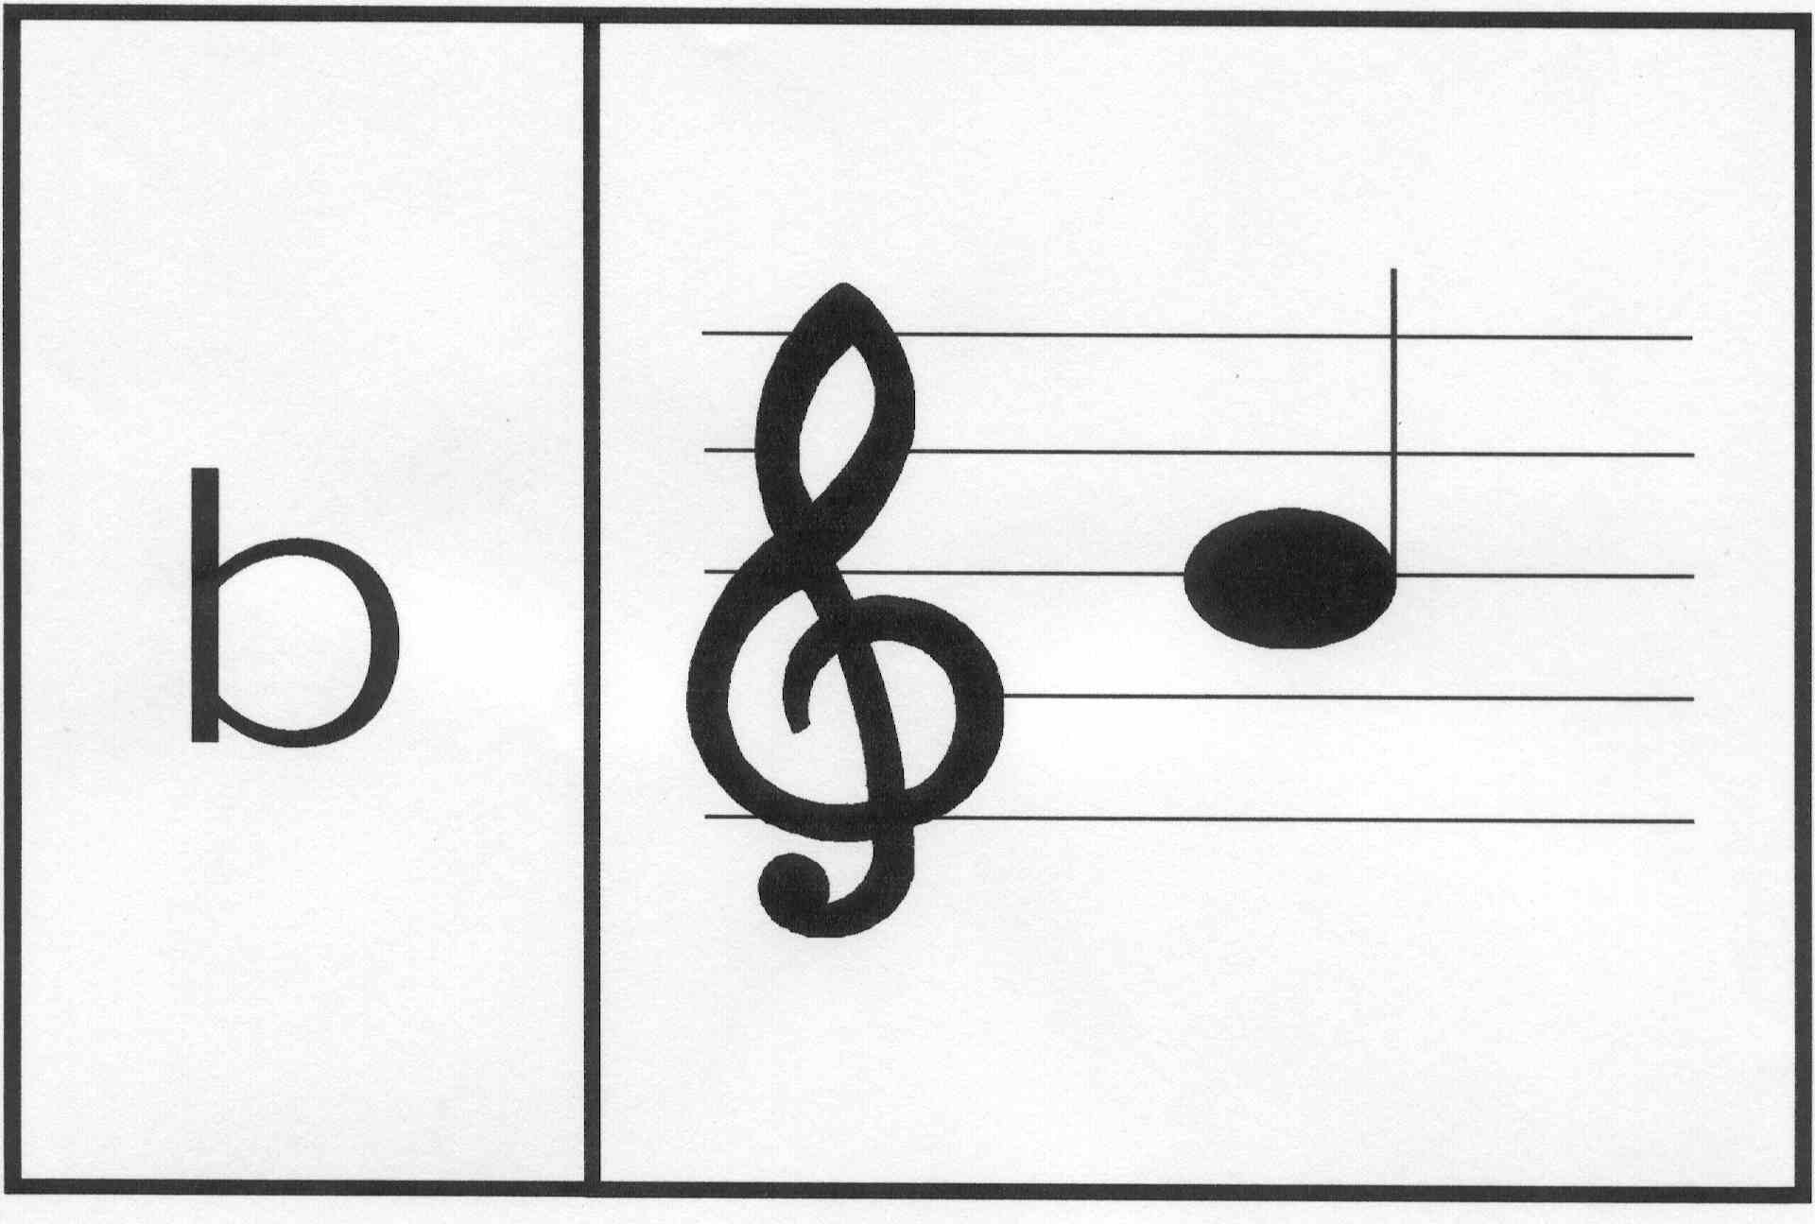
Нота «СИ»
Нота «СИ»! Я – тоньше всех,
Вот и забралась наверх.
Я живу над «ЛЯ » и «соль»,
Третья линеечка – адрес мой!

Slide 16
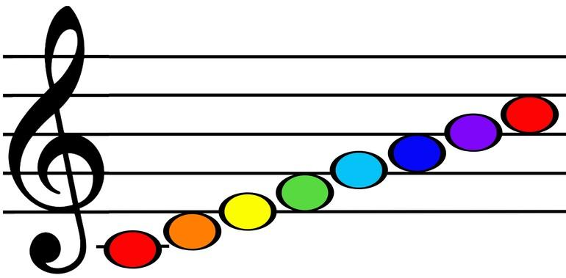
На пяти линейках
Весело и дружно
Ноты все живут.
До, ре, ми, фа, соль, ля, си, - вот как их зовут!
Пение «Гамма»

Slide 17
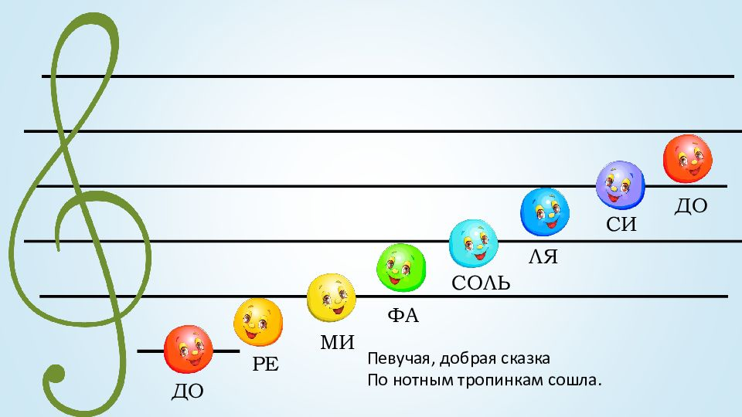
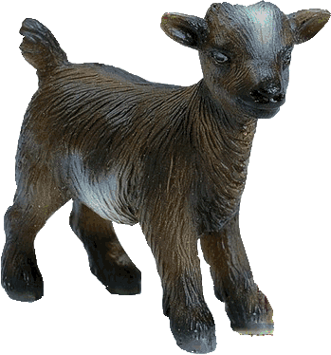
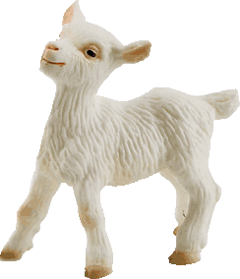
Вот теперь все нотки в сборе,
Значит, петь сумеем вскоре!
По лесенке - чудесенке.
Так легко вверх, вниз шагать
Ноты нужно изучать,
Чтобы спеть нам песенку!
Пение песенки: «ВЕСЕЛЫЕ НОТЫ »

Slide 18
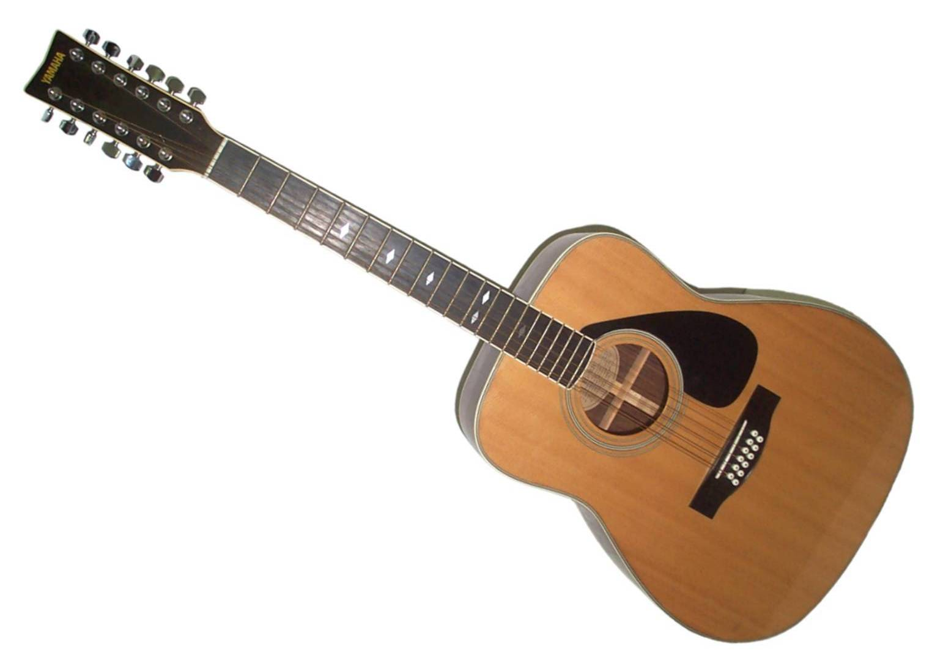
Сейчас ноты приглашают вас в музыкальный магазин, где продаются музыкальные инструменты. Это магазин необыкновенный, чтобы сделать покупку необходимо правильно простучать ритм.
Игра «Повтори за мной» первым инструментом мы покупаем
Гитару

Slide 19
На ней играют вот так

Slide 20
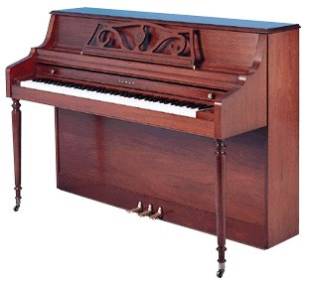
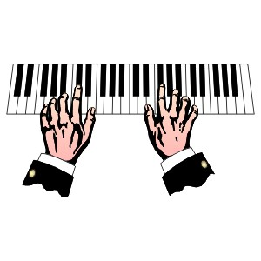
Пианино

Slide 21
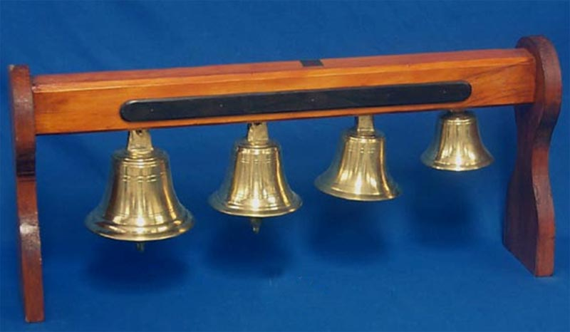
КОЛОКОЛЬЧИКИ

Slide 22

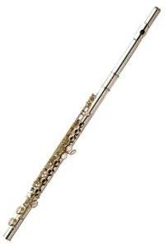
ФЛЕЙТА

Slide 23
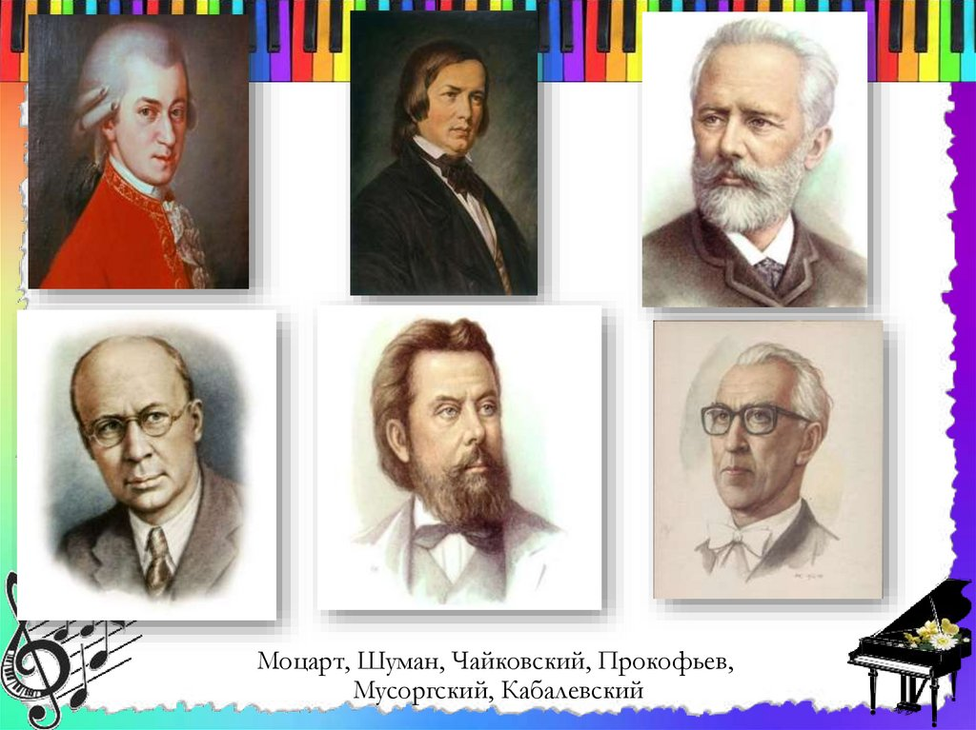
Кто пишет исполняет музыку ?
(композитор)
Знакомство детей с выставкой портретов композиторов

Slide 24
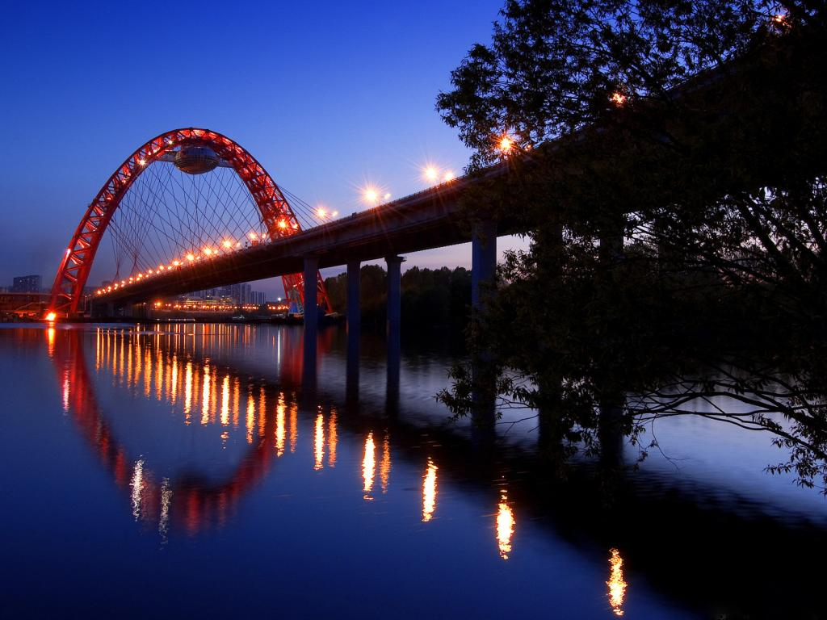
Вот мы с вами и побывали в стране, где живут ноты. Нотки очень любят свой родной город, в котором живут

Slide 25
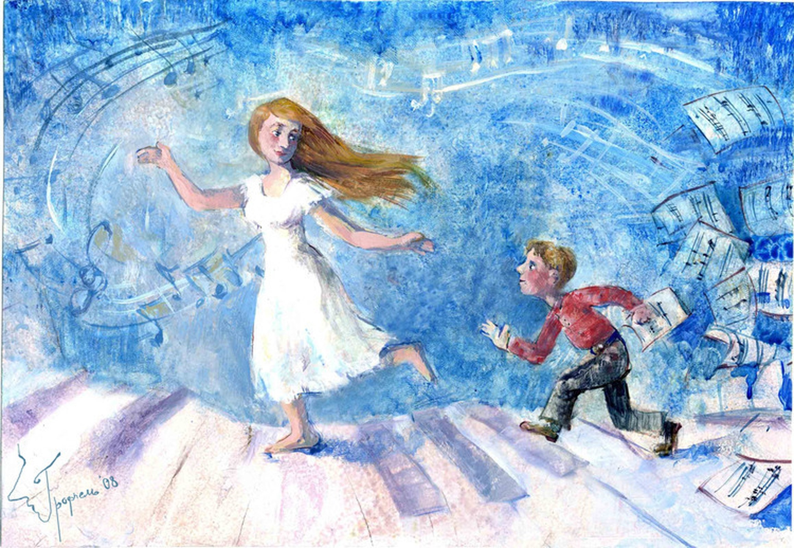
Ребята мы с вами прослушали музыку , хочу вас попросить ! Что вам видится , когда вы слушаете это музыкальное произведение? Прослушайте еще раз и дома нарисуете .

Slide 26

Ребята, наше путешествие подошло к концу, нам пора возвращаться в детский сад. Я хочу вам пожелать, любите музыку, дружите с ней. Пусть музыка будет вашим другом!
Добрых вам встреч с музыкой! Пусть в вашей душе звучит маленький колокольчик, звук, который дарит вам тепло и радость окружающим!
( Под музыку дети уходят из зала)

